Slide 1

CUAI 스터디 PRML팀
2022.09.20
발표자 : 권예진

Slide 2
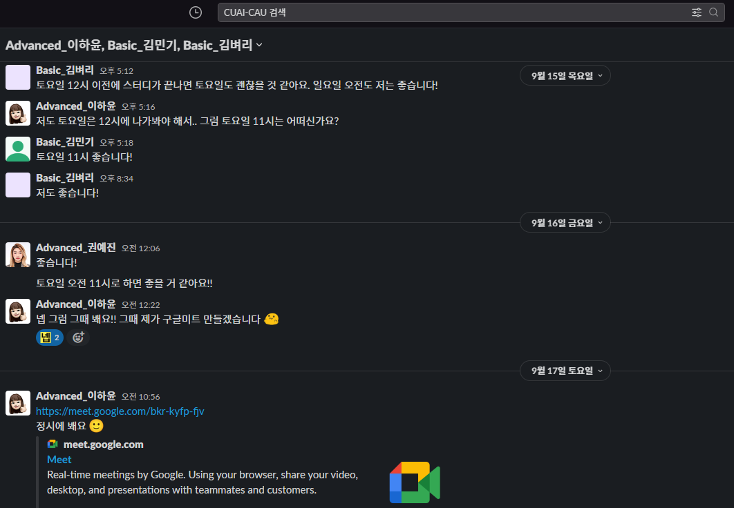
스터디원 소개 및 만남 인증
이곳에 만나서 찍은 사진을 넣어주세요.
(비대면일 경우엔 화면 캡쳐 이용)
얼굴이 나오게 찍어주셔야 합니다:D
9.17 11:00 AM
첫 스터디 회의
<참석자>
스터디원 : 권예진
스터디원 : 김민기
스터디원 : 김벼리
스터디원 : 이하윤

Slide 3
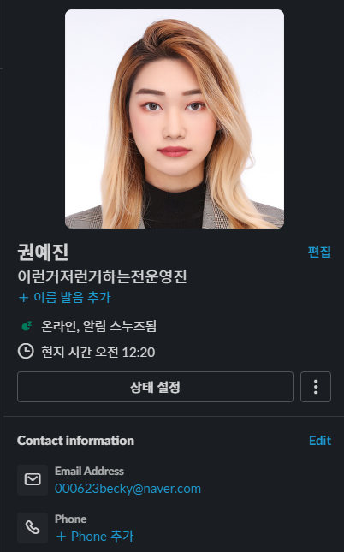
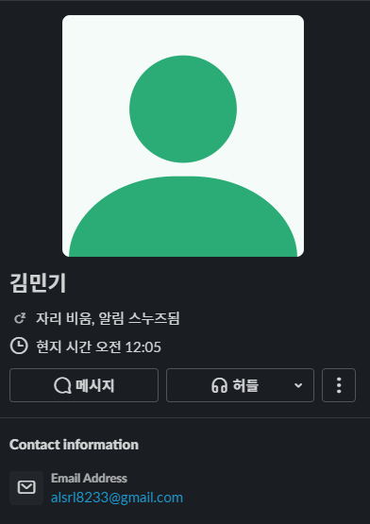
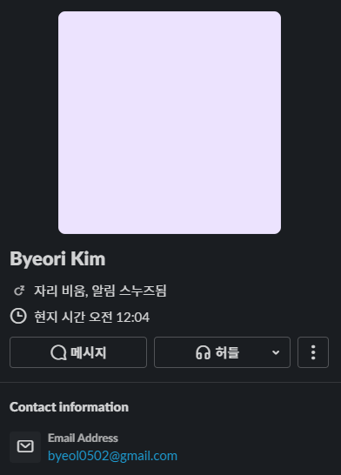
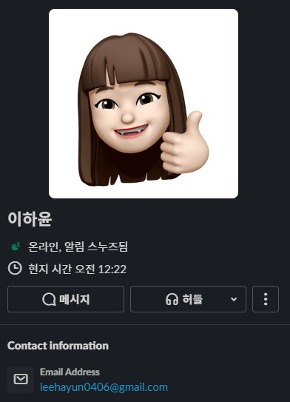
팀원 소개
Business Administration
권예진 F
Advanced Member
Applied Statistics (M) Software (D)
김민기 M
Basic Member
Business Administration
김벼리 F
Basic Member
Integrative Engineering
- Energy Systems
이하윤 F
Advanced Member
Software

Slide 4

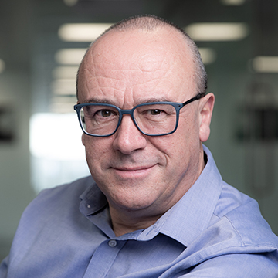
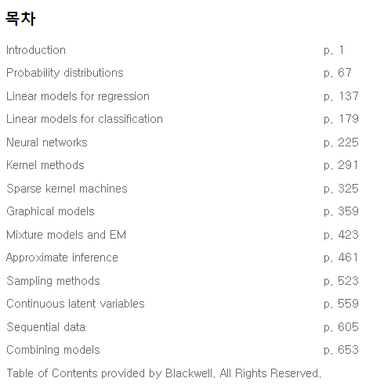
교재 소개
Pattern Recognition and Machine Learning
크리스토퍼 비숍
(Christopher Bishop)
Technical Fellow and Director, Microsoft Research AI4Science

Slide 5
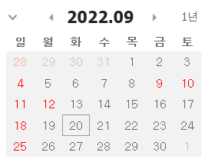
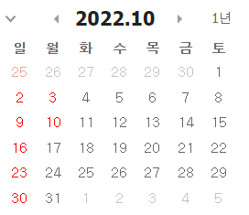

스터디 계획
시간 : 매주 월요일 9 PM
장소 : 비대면 Google Meet를 사용해 미팅
진행 방법 : 각자 pdf를 읽고 이해하여, 자신의 분량을 설명함
목표 : 7장 - Sparse Kernel Machines
❗월요일에 휴일이 많아, 대체일에 추가 진행 예정

